Slide 1
Infektions-
intervention
Infektionsintervention
in der außerklinischen Intensivpflege
Grundlagen
Multiresistente Infektionserreger
Gastroenteritiden
Skabies
Diese Vortragsdatei ist zur internen Verwendung in Pflegeeinrichtungen und -diensten sowie für Unterrichts-zwecke bestimmt und darf in diesem Rahmen frei verändert und verwendet werden. Es wird jedoch erwartet, dass in einer Quellenangabe auf das Niedersächsische Landesgesundheitsamt (NLGA) verwiesen wird. Darüber hinausgehende Verwendungen bedürfen unserer schriftlichen Zustimmung.
Notes:
1: Rechnen Sie für diesen Vortrag ca. 20 – 30 Minuten + ca. 10 Min. Diskussionszeit.
2: Ihr Vortrag wird sehr viel lebendiger, wenn Sie Anschauungsmaterial mitbringen und seine Anwendung demonstrieren:
> Meldeformular
> Noro-wirksames Hände- und Flächendesinfektionsmittel
> Schutzhandschuhe, Schutzschürze, Schutzkittel
Mund-Nasenschutz
> Behältnis zur Entsorgung von kontaminierten Abfällen
> Eimer und Lappen
> Matratzenschutz

Slide 2
Infektions-
intervention
Grundlagen
Notes:
1: Rechnen Sie für diesen Vortrag ca. 20 – 30 Minuten + ca. 10 Min. Diskussionszeit.
2: Ihr Vortrag wird sehr viel lebendiger, wenn Sie Anschauungsmaterial mitbringen und seine Anwendung demonstrieren:
> Meldeformular
> Noro-wirksames Hände- und Flächendesinfektionsmittel
> Schutzhandschuhe, Schutzschürze, Schutzkittel
Mund-Nasenschutz
> Behältnis zur Entsorgung von kontaminierten Abfällen
> Eimer und Lappen
> Matratzenschutz

Slide 3
Infektions-
intervention
Grundlagen / Begriff „Infektionsintervention“
Normalerweise sorgt die Basishygiene dafür, dass eine umfassende und angemessene Infektionsprävention zum Schutz der Patienten und der Beschäftigten vor Ort erfolgt.
Bei Vorhandensein bestimmter potenzieller oder obligat pathogener Infektions-erreger kann die Basishygiene unzureichend sein. Dies ist der Fall wenn sie
    im Infektionsfall zu bedrohlichen Erkrankungen führen können (z. B. Tuberkulose)
    oder im Infektionsfall schwer zu therapieren sind (z. B. 4MRGN)
    eine hohe Desinfektionsmittel-Resistenz aufweisen (z. B. Clostridium difficile)
    schon in sehr geringen Mengen zu Infektionen führen können und besonders leicht übertragbar sind (z. B. Noro-Viren)
    sie trotz der standardgemäßen Maßnahmen des Arbeitsschutzes die Beschäftigten gefährden können (z. B. Skabies-Milben)
In diesen Fällen muss die Basishygiene durch weitere Hygienemaßnahmen, der sog. „Interventionshygiene“ ergänzt werden, indem
    Zusätzliche organisatorische Maßnahmen ergriffen werden (z. B.
    eine Korrektur der Desinfektionsmittelauswahl erfolgt
    zusätzliche Maßnahmen der Flächendesinfektion und Aufbereitung ergriffen werden
    die standardgemäße Nutzung von PSA und Schutzkleidung hinsichtlich der Indikationen und ggf. Art der PSA erweitert wird
Notes:
1: Rechnen Sie für diesen Vortrag ca. 20 – 30 Minuten + ca. 10 Min. Diskussionszeit.
2: Ihr Vortrag wird sehr viel lebendiger, wenn Sie Anschauungsmaterial mitbringen und seine Anwendung demonstrieren:
> Meldeformular
> Noro-wirksames Hände- und Flächendesinfektionsmittel
> Schutzhandschuhe, Schutzschürze, Schutzkittel
Mund-Nasenschutz
> Behältnis zur Entsorgung von kontaminierten Abfällen
> Eimer und Lappen
> Matratzenschutz

Slide 4
Infektions-
intervention
Grundlagen / Infektionsprobleme
im Rahmen der außerklinischen Intensivpflege
hämatogen übertragbare
Infektionskrankheiten
HBV, HCV, HIV
Nosokomiale Infektionen,
HWI, beatmungsass. Pneumonien
Infektionen & Kolonisationen durch multiresistente Infektionserreger MRSA, MRGN, VRE
Gastroenteritiden
Noro, Salmonellen, Clostridium difficile
Vorwiegend Personalgefährdung
Prävention: Basishygiene / Arbeitsschutz (Schutzhandschuhe, sachgerechte Kanülenentsorgung, HBV-Impfschutz)
Patientengefährdung
Prävention: Basishygiene
(Aseptische Arbeitsweise, Händehygiene, Umgebungshygiene)
Patientengefährdung
Prävention: Basishygiene / Arbeitsschutz,
z. T. ergänzt durch Interventionshygiene
Patienten- und Personalgefährdung
Prävention: Basishygiene / Arbeitsschutz
+ Interventionshygiene
Notes:
1: Rechnen Sie für diesen Vortrag ca. 20 – 30 Minuten + ca. 10 Min. Diskussionszeit.
2: Ihr Vortrag wird sehr viel lebendiger, wenn Sie Anschauungsmaterial mitbringen und seine Anwendung demonstrieren:
> Meldeformular
> Noro-wirksames Hände- und Flächendesinfektionsmittel
> Schutzhandschuhe, Schutzschürze, Schutzkittel
Mund-Nasenschutz
> Behältnis zur Entsorgung von kontaminierten Abfällen
> Eimer und Lappen
> Matratzenschutz

Slide 5
Infektions-
intervention
Grundlagen / häufige Infektionsprobleme
im Rahmen der außerklinischen Intensivpflege
hämatogen übertragbare
Infektionskrankheiten
HBV, HCV, HIV
Nosokomiale Infektionen,
HWI, beatmungsass. Pneumonien
Infektionen & Kolonisationen durch multiresistente Infektionserreger MRSA, MRGN, VRE
Gastroenteritiden
Noro, Salmonellen, Clostridium difficile
Gewissenhaft durchgeführte
Basishygiene ist ausreichend
Ergänzende Hygiene-
Maßnahmen sind erforderlich
Notes:
1: Rechnen Sie für diesen Vortrag ca. 20 – 30 Minuten + ca. 10 Min. Diskussionszeit.
2: Ihr Vortrag wird sehr viel lebendiger, wenn Sie Anschauungsmaterial mitbringen und seine Anwendung demonstrieren:
> Meldeformular
> Noro-wirksames Hände- und Flächendesinfektionsmittel
> Schutzhandschuhe, Schutzschürze, Schutzkittel
Mund-Nasenschutz
> Behältnis zur Entsorgung von kontaminierten Abfällen
> Eimer und Lappen
> Matratzenschutz

Slide 6
Infektions-
intervention
Grundlagen / Meldepflichten
Meldepflichten werden durch das Infektionsschutzgesetz (IfSG) geregelt:
  §6 > Meldeplichtige Krankheiten
  §7 > Meldepflichtige Nachweise von Krankheitserregern
  §8 > zur Meldung verpflichtete Personen
In §6 IfSG sind ca. 20 Erkrankungen aufgelistet, die bei Verdacht, Erkrankung oder Tod unverzüglich und namentlich melden sind. Hierzu gehören u.a.:
  Hochpathogene Erkrankungen, wie Cholera, Diphtherie, akute Virushepatitis, HUS, hämorrhagisches Fieber, Meningokokken-Meningits, Polio, Tollwut, Pest etc.
  Bestimmte impfpräventable Erkrankungen wie Keuchhusten, Masern, Mumps etc.
  Erkrankung oder Tod an einer behandlungsbedürftigen Tuberkulose
Gemäß §6 IfSG sind auch Lebensmittelvergiftungen oder infektiöse Gastroenteritiden zu melden,
  wenn die betreffende Person beruflichen Kontakt mit Lebensmitteln hat
  ein epidemischer Zusammenhang besteht oder bestehen könnte.
Diese Meldepflichten obliegen gemäß §8 vorrangig dem feststellenden Arzt. Wenn dies nicht erfolgt, sind u. a. auch Pflegeangehörige meldepflichtig.
In §7 werden ca. 50 Infektionserreger aufgelistet bei deren Nachweis nur die betreffende Untersuchungsstelle meldepflichtig ist.
Die Meldungen erfolgen stets unverzüglich an das örtliche Gesundheitsamt.
Notes:
1: Rechnen Sie für diesen Vortrag ca. 20 – 30 Minuten + ca. 10 Min. Diskussionszeit.
2: Ihr Vortrag wird sehr viel lebendiger, wenn Sie Anschauungsmaterial mitbringen und seine Anwendung demonstrieren:
> Meldeformular
> Noro-wirksames Hände- und Flächendesinfektionsmittel
> Schutzhandschuhe, Schutzschürze, Schutzkittel
Mund-Nasenschutz
> Behältnis zur Entsorgung von kontaminierten Abfällen
> Eimer und Lappen
> Matratzenschutz

Slide 7
Infektions-
intervention
Multiresistente Erreger
Notes:
1: Rechnen Sie für diesen Vortrag ca. 20 – 30 Minuten + ca. 10 Min. Diskussionszeit.
2: Ihr Vortrag wird sehr viel lebendiger, wenn Sie Anschauungsmaterial mitbringen und seine Anwendung demonstrieren:
> Meldeformular
> Noro-wirksames Hände- und Flächendesinfektionsmittel
> Schutzhandschuhe, Schutzschürze, Schutzkittel
Mund-Nasenschutz
> Behältnis zur Entsorgung von kontaminierten Abfällen
> Eimer und Lappen
> Matratzenschutz

Slide 8
Infektions-
intervention
Multiresistente Erreger / Allgemein
MRE = Multiresistente Erreger = Bakterien, die gegen die meisten normalerweise einsetzbaren Medikamente immun geworden sind.
Bakterien werden gemäß ihrem Färbeverhalten (Gramfärbung) in 2 Gruppen eingeteilt:
  Grampositiv = meist kugelförmige Bakterien mit einer dicken Zellwand
  Gramnegativ = meist längliche Bakterien („Stäbchen“) mit einer dünnen, Zellwand
Wichtigste grampositive MRE:
  MRSA (Methicillin resistente Staphylococcus aureus), die multiresistente Variante von Staphylococcus aureus
  VRE (Vancomycin resistente Enterokokken) , die multiresistente Variante bestimmter Enterokokken
Wichtigste gramnegative MRE:
  E. coli
  Klebsiella spp.
  Enterobacter spp.
  Pseudomonas aeruginosa
  Acinetobacter baumannii
MRE unterscheiden sich von den Antibiotika-sensieblen Stämmen der gleichen Bakterienart nur durch die schlechtere Therapierbarkeit. Alle weiteren Eigenschaften (Übertragbarkeit, Virulenz etc.) sind i. d. R. identisch.
Bakterien der Darmflora und der unbelebten Um-
gebung, die bei vorliegender Multiresistenz als
MRGN (Multiresistente gramnegative Bakterien)
bezeichnet werden.
Notes:
1: Rechnen Sie für diesen Vortrag ca. 20 – 30 Minuten + ca. 10 Min. Diskussionszeit.
2: Ihr Vortrag wird sehr viel lebendiger, wenn Sie Anschauungsmaterial mitbringen und seine Anwendung demonstrieren:
> Meldeformular
> Noro-wirksames Hände- und Flächendesinfektionsmittel
> Schutzhandschuhe, Schutzschürze, Schutzkittel
Mund-Nasenschutz
> Behältnis zur Entsorgung von kontaminierten Abfällen
> Eimer und Lappen
> Matratzenschutz

Slide 9
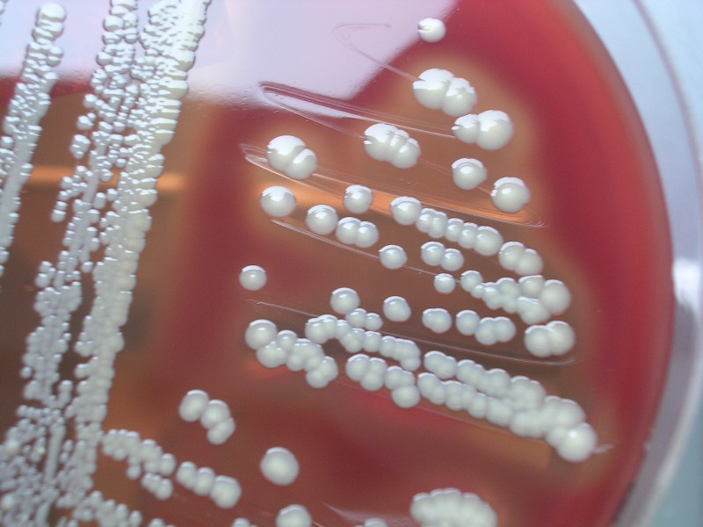
Infektions-
intervention
Multiresistente Erreger / MRSA
MRSA =
Methicillin
Resistenter
Staphylococcus
Aureus
ORSA =
Oxacillin
Resistenter
Staphylococcus
Aureus
MRSA = ORSA
Staphylococcus aureus ist ein möglicher Florabestandteil des Nasen-Rachen-Raums, der aufgrund von Toxinbildung Infektionen verursachen kann:
  Abszess
  Lebensmittelvergiftung
  Blutvergiftung
  Harnwegsinfektion
  Wundinfektion
  Lungenentzündung
Methicillin ist ein Antibiotikum, welches gegen Staphylococcus aureus wirksam
sein sollte. Bei Unwirksamkeit liegt eine Multiresistenz vor.
Meist handelt es sich hier um eine nosokomiale Infektion
(Infektion infolge einer medizinischen Maßnahme)
Notes:
1: Rechnen Sie für diesen Vortrag ca. 20 – 30 Minuten + ca. 10 Min. Diskussionszeit.
2: Ihr Vortrag wird sehr viel lebendiger, wenn Sie Anschauungsmaterial mitbringen und seine Anwendung demonstrieren:
> Meldeformular
> Noro-wirksames Hände- und Flächendesinfektionsmittel
> Schutzhandschuhe, Schutzschürze, Schutzkittel
Mund-Nasenschutz
> Behältnis zur Entsorgung von kontaminierten Abfällen
> Eimer und Lappen
> Matratzenschutz

Slide 10
Infektions-
intervention
Multiresistente Erreger / MRSA
MRSA-Arten:
  HA-MRSA / „HA“ steht für „hospital aquired“, d. h. mit medizinischen Einrichtungen in Zusammenhang stehend. Wenn innerhalb der außerklinischen Intensivpflege von „MRSA“ gesprochen wird, ist meist „HA-MRSA“ gemeint
  LA-MRSA / „LA“ steht für „livestock assoziated“, d. h. mit der Tierhaltung (vornehmlich Massentierhaltung) in Zusammenhang stehend. Je nach Region tritt LA-MRSA auch als Erreger nosokomialer Infektionen auf.
  CA-MRSA / „CA“ steht für „community aquired“, d. h. mit der normalen menschlichen Gemeinschaft in Zusammenhang stehend. CA-MRSA bildet das Toxin PVL und ist dadurch in der Lage, u. a. Abzesse durch die unverletzte Haut zu erzeugen.
HA-MRSA (ggf. auch LA-MRSA) führt im Rahmen der außerklinischen Intensiv-pflege relativ häufig zu Kolonisationen, u. U. auch zu Infektionen
  an Insertionsstellen (speziell Tracheostoma),
  der ableitenden Harnwege (infolge Harndrainage),
  an chronischen Wunden (z. B. Culcus cruris),
  an seiner „Heimatadresse“, d. h. der Mund-Nasen-Rachenraum
  und der Haut
MRSA kann mit Hilfe antibiotischer und antiseptischer Substanzen kurzzeitig gut und langzeitig bedingt beseitigt werden. Eine solche Maßnahme wird als MRSA-Sanierung oder MRSA-Eradikation bezeichnet.
Notes:
1: Rechnen Sie für diesen Vortrag ca. 20 – 30 Minuten + ca. 10 Min. Diskussionszeit.
2: Ihr Vortrag wird sehr viel lebendiger, wenn Sie Anschauungsmaterial mitbringen und seine Anwendung demonstrieren:
> Meldeformular
> Noro-wirksames Hände- und Flächendesinfektionsmittel
> Schutzhandschuhe, Schutzschürze, Schutzkittel
Mund-Nasenschutz
> Behältnis zur Entsorgung von kontaminierten Abfällen
> Eimer und Lappen
> Matratzenschutz

Slide 11
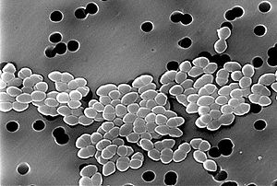
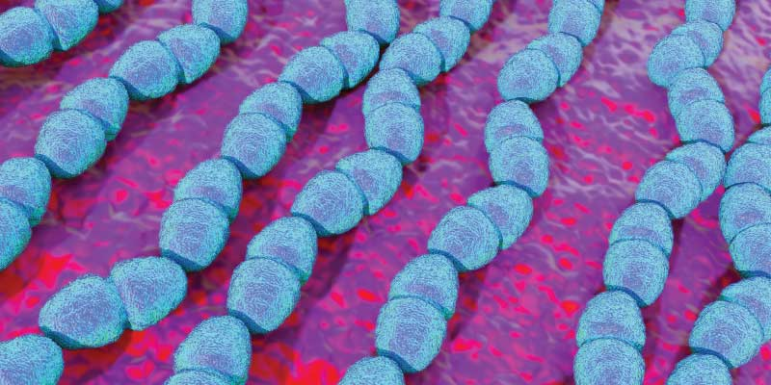
Infektions-
intervention
Multiresistente Erreger / VRE
Fakultativ pathogene Darmflora-Bestandteile wie Enterococcus faecium und Enterococcus faecalis können speziell im Zusammenhang mit invasiven medizinischen Maßnahmen nosokomiale Infektionen verursachen wie
  katheterassoziierte Harnwegsinfektionen
  katheterassoziierte Septititden
  postoperative Peritonitis
Vancomycinresistente (und damit multiresistente) Varianten der Enterokokken, sog. „VRE“ haben in den letzten Jahren als Erreger nosokomialer Infektionen, speziell auf Intensivstationen, erheblich an Bedeutung gewonnen.
Es gibt bislang wenige Erkenntnisse darüber, wie sich VRE im Rahmen der außerklinischen Intensivpflege auswirken.
Notes:
1: Rechnen Sie für diesen Vortrag ca. 20 – 30 Minuten + ca. 10 Min. Diskussionszeit.
2: Ihr Vortrag wird sehr viel lebendiger, wenn Sie Anschauungsmaterial mitbringen und seine Anwendung demonstrieren:
> Meldeformular
> Noro-wirksames Hände- und Flächendesinfektionsmittel
> Schutzhandschuhe, Schutzschürze, Schutzkittel
Mund-Nasenschutz
> Behältnis zur Entsorgung von kontaminierten Abfällen
> Eimer und Lappen
> Matratzenschutz

Slide 12
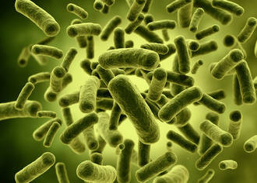
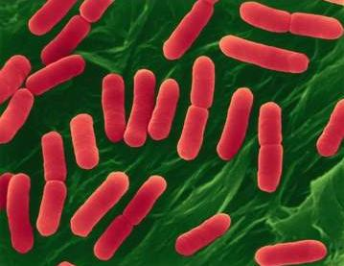
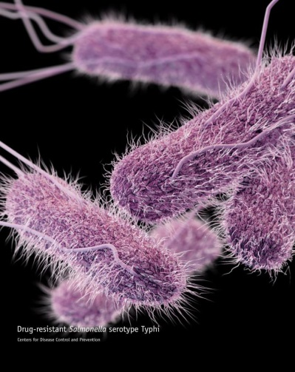
Infektions-
intervention
Multiresistente Erreger / MRGN
Allgemeines
Bei den MRGN handelt es sich eine Sammelbezeichnung für multiresistente gramnegative Stäbchenbakterien
  der Darmflora, wie z. B. Escherischia coli, Enterobacter cloacae, Proteus mirabilis oder Klebsiella pneumoniae
  der feuchten unbelebten Umgebung, wie Pseudomonas aeruginosa, Acinetobacter baumannii oder Stenotrophomonas maltophilia, wobei auch diese Bakterien den Darm zeitweilig oder dauerhaft besiedeln können
Auch Lebensmittel (vor allem Fleischwaren) können mit MRGN kontaminiert sein. Viele Reiseländer haben ein sehr hohes MRGN-Aufkommen.
Gramnegative Stäbchenbakterien können nur unter bestimmten Umständen, speziell im Zusammenhang mit invasiven medizinischen Maßnahmen Infektionen verursachen und werden daher als „fakultativ pathogen“ eingestuft.
Notes:
1: Rechnen Sie für diesen Vortrag ca. 20 – 30 Minuten + ca. 10 Min. Diskussionszeit.
2: Ihr Vortrag wird sehr viel lebendiger, wenn Sie Anschauungsmaterial mitbringen und seine Anwendung demonstrieren:
> Meldeformular
> Noro-wirksames Hände- und Flächendesinfektionsmittel
> Schutzhandschuhe, Schutzschürze, Schutzkittel
Mund-Nasenschutz
> Behältnis zur Entsorgung von kontaminierten Abfällen
> Eimer und Lappen
> Matratzenschutz

Slide 13
Infektions-
intervention
Multiresistente Erreger / MRGN
Eigenschaften
Da MRGN eine Sammelbezeichnung ist, sind die Eigenschaften der einzelnen Bakterien unterschiedlich, wobei es jedoch einige Gemeinsamkeiten gibt:
Vorliebe zum feuchten Milieu und Neigung zur Biofilm-Bildung.
Übertragung durch direkte und indirekte Kontakte leicht möglich, dadurch Gefahr von Infektionsausbrüchen.
Können je nach Lokalität sehr unterschiedliche Infektionen verursachen, die aber fast immer im Zusammenhang mit invasiven Maßnahmen stehen:
    Harndrainage
    Beatmung
    Infusionsbehandlung
    Operation
Im Bereich der ambulanten Intensivpflege steht das Thema „MRGN“ in naher Verbindnung zum Tracheostoma und zur Harndrainage.
Eine Übertragung durch Tröpfchen ist möglich, speziell im Zusammenhang mit medizinischen Geräten wie Inhalierern und Befeuchtern.
MRGN sind uneingeschränkt desinfektionsfähig
Keine Sanierungsbehandlung möglich
Wenn die Dispositions- oder Verursachungsfaktoren nicht beseitigt werden können, verbleibt MRGN auf unbestimmte Zeit
Notes:
1: Rechnen Sie für diesen Vortrag ca. 20 – 30 Minuten + ca. 10 Min. Diskussionszeit.
2: Ihr Vortrag wird sehr viel lebendiger, wenn Sie Anschauungsmaterial mitbringen und seine Anwendung demonstrieren:
> Meldeformular
> Noro-wirksames Hände- und Flächendesinfektionsmittel
> Schutzhandschuhe, Schutzschürze, Schutzkittel
Mund-Nasenschutz
> Behältnis zur Entsorgung von kontaminierten Abfällen
> Eimer und Lappen
> Matratzenschutz

Slide 14
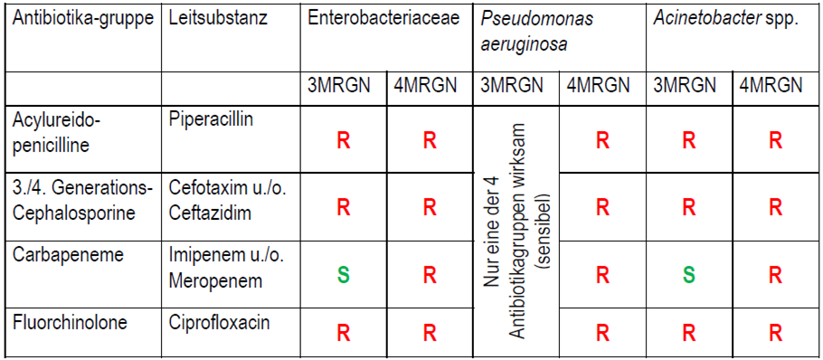
Infektions-
intervention
Multiresistente Erreger / MRGN
Differenzierung
Die Restenzbildung ist bei gramnegativen Bakterien meist durch die Bildung von Antibio-tika-spaltenden Enzymen, sog. „Extended Spectrum Beta-Laktamasen“ (ESBL) begründet, von denen es unterschiedliche Arten gibt.
Teilweise ist es den gramnegativen Bakterien möglich, die Fähigkeit zur ESBL-Bildung Arten-übergreifend mittels Plasmide zu übertragen (= horizontaler Resistenztransfer).
Da bei den MRGN kann die Multiresistenz in unterschiedlicher Ausprägung vorliegen kann, werden sie anhand ihrer Wirksamkeit gegenüber 4 wichtigen antibiotischen Leitsubstanzen in 3- und 4MRGN differenziert (siehe Tabelle).
Diese Zuordnung entscheidet in Verbindung mit der jeweiligen Art des Erregers über die zu treffenden Hygienemaßnahmen.
3MRGN: Resistenz gegen 3 der 4 Antibio-
tikagruppen.
4MRGN: Resistenz
gegen jede der 4 Antibio-
tikagruppen (incl. Carba-
penem).
Notes:
1: Rechnen Sie für diesen Vortrag ca. 20 – 30 Minuten + ca. 10 Min. Diskussionszeit.
2: Ihr Vortrag wird sehr viel lebendiger, wenn Sie Anschauungsmaterial mitbringen und seine Anwendung demonstrieren:
> Meldeformular
> Noro-wirksames Hände- und Flächendesinfektionsmittel
> Schutzhandschuhe, Schutzschürze, Schutzkittel
Mund-Nasenschutz
> Behältnis zur Entsorgung von kontaminierten Abfällen
> Eimer und Lappen
> Matratzenschutz

Slide 15
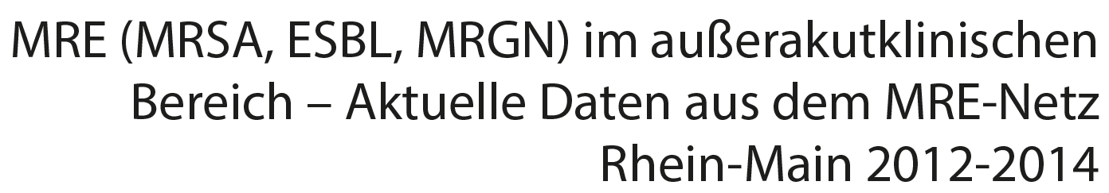
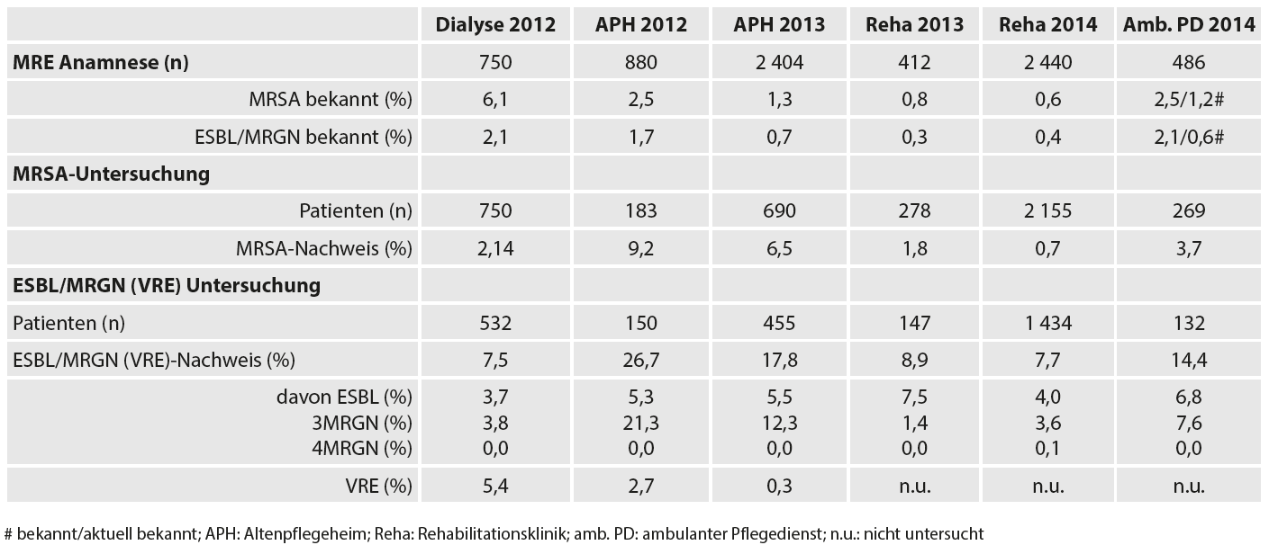
Infektions-
intervention
Multiresistente Erreger / MRGN
Prävalenz
ESBL-Bildner bzw. MRGN haben in Einrichtungen des Gesundheitswesens eine höhere Prävalenz und eine weit höhere Dunkelziffer als MRSA.
Die höhere Dunkelziffer erklärt sich u. a. daraus, dass MRSA mittels eines Rachen-Nasen-Abstrich nachgewisen werden kann. Bei MRGN ist das komplizierter und teurer.
Typischerweise wird MRSA durch das in Kliniken etablierte Screening nachgewiesen, während MRGN meist aufgrund einer Veranlassung ermittelt wird.
Notes:
1: Rechnen Sie für diesen Vortrag ca. 20 – 30 Minuten + ca. 10 Min. Diskussionszeit.
2: Ihr Vortrag wird sehr viel lebendiger, wenn Sie Anschauungsmaterial mitbringen und seine Anwendung demonstrieren:
> Meldeformular
> Noro-wirksames Hände- und Flächendesinfektionsmittel
> Schutzhandschuhe, Schutzschürze, Schutzkittel
Mund-Nasenschutz
> Behältnis zur Entsorgung von kontaminierten Abfällen
> Eimer und Lappen
> Matratzenschutz

Slide 16
Infektions-
intervention
Multiresistente Erreger / Maßnahmen
In allen Bereich der außerklinischen Intensivpflege ist mit einer relativ hohen Präsenz von HA-MRSA, 3- und 4MRGN zu rechnen. Bei den meisten dieser Fälle ist von einer Dauerhaftigkeit auszugehen.
Bei MRE stellt die penibel eingehaltene Basishygiene den weitaus größten Teil der zu ergreifenden Hygienemaßnahmen. Kein Änderungsbedarf besteht bei
  der Auswahl der Hände- und Flächendesinfektionsmittel,
  den Indikationen und der Durchführung der Händedesinfektion,
  der Geschirr- und Besteckaufbereitung,
  der Anwendung von Medizinprodukten bei personengebunder Verwendung
  der Medizinprodukteaufbereitung
  der Zuordnung und Entsorgung kontaminierter Abfälle (AS180104)
Ergänzend zur Basishygiene sind Maßnahmen zu treffen
  hinsichtlich
  der PSA
  ggf. der MRSA-Sanierung
  zusätzlich in stationären Einrichtungen hinsichtlich
  der Unterbringung
  der Abfall- und Schmutzwäscheentsorgung
  der Wäscheaufbereitung
Notes:
1: Rechnen Sie für diesen Vortrag ca. 20 – 30 Minuten + ca. 10 Min. Diskussionszeit.
2: Ihr Vortrag wird sehr viel lebendiger, wenn Sie Anschauungsmaterial mitbringen und seine Anwendung demonstrieren:
> Meldeformular
> Noro-wirksames Hände- und Flächendesinfektionsmittel
> Schutzhandschuhe, Schutzschürze, Schutzkittel
Mund-Nasenschutz
> Behältnis zur Entsorgung von kontaminierten Abfällen
> Eimer und Lappen
> Matratzenschutz

Slide 17
Infektions-
intervention
Multiresistente Erreger / Maßnahmen
Ergänzungen der Basishygiene generell
PSA
  Alle direkten Kontakte mit dem MRE-pos. Patienten erfordern das Tragen eines langärmligen Schutzkittels und von Einmal-Schutzhandschuhen.
  Ein mehrlagiger Mund-Nasenschutz (MNS) ist beim endotrachealen Absaugen, bei der pflegerischen Säuberung der Mundhöhle und bei der Tracheostomapflege zu tragen.
  Weitere PSA, wie z. B. Haarschutz oder Überschuhe ist nicht notwendig.
MRSA-Sanierung
  Beseitigung von MRSA mittels keimhemmender Substanzen.
  Der Ablauf ist nach Ermittlung der Sanierungseignung ärztlicherseits festzulegen
  I. d. R. erfolgt 5 Tage lang eine Anwendung keimhemmender Substanzen und begleitende Maßnahmen, wie z. B. ein tägl. Wäschewechsel.
  Nach einer mind dreitägigen Pause erfolgen 3 Kontrollabstriche:
    nach ca. 14 Tagen
    nach ca. 6 Monaten
    nach ca. 12 Monaten
  Ist der erste Kontrollabstrich MRSA-neg., gilt der Pat. als „vorläufig MRSA-Frei“. In diesem Fall können alle Interventionsmaßnahmen eingestellt werden.
  Sind danach auch die weiteren Kontrollabstrich negativ gilt der Pat. als „dauerhaft MRSA-frei“. Anderenfalls sind die Interventionsmaßnahmen wieder aufzunehmen.
  Details: Informationsschrift der MRE-Netzwerke Niedersachsen
Notes:
1: Rechnen Sie für diesen Vortrag ca. 20 – 30 Minuten + ca. 10 Min. Diskussionszeit.
2: Ihr Vortrag wird sehr viel lebendiger, wenn Sie Anschauungsmaterial mitbringen und seine Anwendung demonstrieren:
> Meldeformular
> Noro-wirksames Hände- und Flächendesinfektionsmittel
> Schutzhandschuhe, Schutzschürze, Schutzkittel
Mund-Nasenschutz
> Behältnis zur Entsorgung von kontaminierten Abfällen
> Eimer und Lappen
> Matratzenschutz

Slide 18
Infektions-
intervention
Multiresistente Erreger / Maßnahmen
Ergänzungen der Basishygiene in stationären Einrichtungen
Unterbringung
  Grundsätzlich kann und soll die Teilnahme am Gemeinschaftsleben nicht verwehrt werden. Besuch ist uneingeschränkt möglich.
  Bei CA-MRSA, 4MRGN, 3MRGN Acinetobacter baumannii oder Klebsiella pneumoniae ist ein Einzelzimmer erforderlich.
  Bei HA- oder LA-MRSA, sonstigen 3MRGN oder VRE sollte bei einer Unterbringung im Doppelzimmer der Mitbewohner keine keine offenen Wunden oder invasive Zugänge wie PEG, Tracheostoma oder Katheter aufweisen.
  Die Maßnahme der räumlichen Isolierung ist an strenge Regeln gebunden, kommt bei MRE i. d. R. nicht in Frage und erfordert eine amtsärztliche Anordnung (siehe Stellungnahme des NLGA zu Absonderungsmaßnahmen)
Schmutzwäscheentsorgung und Wäscheaufbereitung
  Mit MRE kontaminierte Flachwäsche ist prinzipiell, wie gewohnt zu entsorgen und einer desinfizierenden Aufbereitung zuzuleiten. Externe Wäschereien sehen für MRE-kontaminierte Wäsche meist spezielle Sammelbehältnisse vor.
  Die Privatwäsche MRE-pos. Patienten sollte in keimdichten Behältnissen (z. B. stabiler Plastikbeutel) und nicht in Netzen gesammelt und ebenfalls desinfizierend aufbereitet werden.
  Die Sammlung von MRE-kontaminierter Schmutzwäsche sollte im Patientenzimmer (und nicht mit mobilen Wäschesammlern) erfolgen. Die vollen Säcke sollen das Zimmer stets verschlossen verlassen.
Notes:
1: Rechnen Sie für diesen Vortrag ca. 20 – 30 Minuten + ca. 10 Min. Diskussionszeit.
2: Ihr Vortrag wird sehr viel lebendiger, wenn Sie Anschauungsmaterial mitbringen und seine Anwendung demonstrieren:
> Meldeformular
> Noro-wirksames Hände- und Flächendesinfektionsmittel
> Schutzhandschuhe, Schutzschürze, Schutzkittel
Mund-Nasenschutz
> Behältnis zur Entsorgung von kontaminierten Abfällen
> Eimer und Lappen
> Matratzenschutz

Slide 19
Infektions-
intervention
Gastroenteritiden
Notes:
1: Rechnen Sie für diesen Vortrag ca. 20 – 30 Minuten + ca. 10 Min. Diskussionszeit.
2: Ihr Vortrag wird sehr viel lebendiger, wenn Sie Anschauungsmaterial mitbringen und seine Anwendung demonstrieren:
> Meldeformular
> Noro-wirksames Hände- und Flächendesinfektionsmittel
> Schutzhandschuhe, Schutzschürze, Schutzkittel
Mund-Nasenschutz
> Behältnis zur Entsorgung von kontaminierten Abfällen
> Eimer und Lappen
> Matratzenschutz

Slide 20
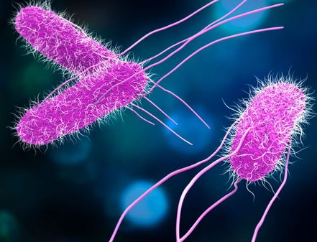
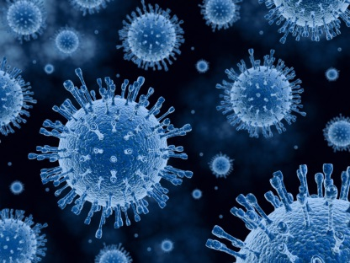
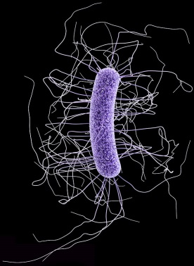
Infektions-
intervention
Gastroenteritiden / Allgemeines
Als Gastroenteritis bezeichnet man eine Magen-Darm-Entzündung, die nichtinfektiöse und infektiöse Ursachen haben kann.
Als nichtinfektiöse Ursachen wären z. B. Nebenwirkungen bestimmter Medikamente (z. B. Antibiotika), Vergiftungen, hormonelle Störungen zu nennen.
Infektiöse Gastroenteritiden können wie folgt unterteilt werden:
Bakterielle Infektionen bzw. Toxineinschwemmung
  Durch Erreger wie Salmonellen, Camphylobacter, Bacillus cereus
  oder Staphylococcus aureus.
  Die Übertragung erfolgt vorwiegend alimenär über kontaminierte
  Lebensmittel, u. U. auch über direkte und indirekte Kontakte.
Virale Infektionen
  Durch Noro-, Rota-, Astro- oder Adenoviren.
  Die Übertragung erfolgt meist über direkte und indirekte Kontakte
  aber auch alimentär. Bei Noro-Viren auch durch Tröpfchen.
CDI
  Durch das sporenbildende Bakterium Clostridium difficile.
  Die betreffende Infektion wird als CDI (Clostridium difficile Infektion)
  oder als CDAD (Clostridium difficile assoziierte Diarrhoe) bezeichnet.
  Eine CDI kann endogen oder durch Kontakte entstehen.
Notes:
1: Rechnen Sie für diesen Vortrag ca. 20 – 30 Minuten + ca. 10 Min. Diskussionszeit.
2: Ihr Vortrag wird sehr viel lebendiger, wenn Sie Anschauungsmaterial mitbringen und seine Anwendung demonstrieren:
> Meldeformular
> Noro-wirksames Hände- und Flächendesinfektionsmittel
> Schutzhandschuhe, Schutzschürze, Schutzkittel
Mund-Nasenschutz
> Behältnis zur Entsorgung von kontaminierten Abfällen
> Eimer und Lappen
> Matratzenschutz

Slide 21
Infektions-
intervention
Gastroenteritiden / Bakteriell
Unterteilung
Gastroenteritiden können durch eine Vielzahl bakterieller Erreger unterschiedlichen Typs verursacht werden:
Erreger vom Sekretionstyp,
  wie Vibrio cholerae, bestimmte Coli-Pathovare (EPEC, ETEC), Staphylococcus aureus, Bacillus cereus
  Betrifft v. a. den Dünndarm, wobei Enterotoxine der Bakterien eine vermehrte Sekretion mit dem Resultat einer Diarrhoe bewirken.
Erreger vom Penetrationstyp,
  wie Salmonellen, Campylobacter jejuni, Yersinia enterocolitica
  Betrifft v. a. den Dünndarm, wobei die Erreger in die Dünndarmmukosa penetrieren, eine Immunreaktion bewirken (Fieber) und wässige, u. U. blutige Durchfälle hervorrufen.
Erreger vom Invasionstyp,
  wie Shigella spp., Entamoeba histolytica (Ruhr), bestimmte Coli-Pathovare (EHEC, EIEC), Clostridium difficile (Sonderfall, der gesondert besprochen wird)
  Betrifft v. a. das Colon, wobei die Erreger die Colonmukosa infiltrieren und eine Epithel-Zerstörung bewirken, in deren Folge es zu blutigen Durchfällen und Krämpfen kommt.
Notes:
1: Rechnen Sie für diesen Vortrag ca. 20 – 30 Minuten + ca. 10 Min. Diskussionszeit.
2: Ihr Vortrag wird sehr viel lebendiger, wenn Sie Anschauungsmaterial mitbringen und seine Anwendung demonstrieren:
> Meldeformular
> Noro-wirksames Hände- und Flächendesinfektionsmittel
> Schutzhandschuhe, Schutzschürze, Schutzkittel
Mund-Nasenschutz
> Behältnis zur Entsorgung von kontaminierten Abfällen
> Eimer und Lappen
> Matratzenschutz

Slide 22
Infektions-
intervention
Gastroenteritiden / Bakteriell
Merkmale
Bakterielle Erreger von Gastroenteritiden haben unterschiedliche Eigenschaften, führen zu unterschiedlichen Auswirkungen bzw. Pathogenese. Für die meisten dieser Erreger gilt:
Übertragung:
  Meist alimentär über Lebensmittel oder Getränke.
  Eine Ansteckung durch Kontakte ist je nach Erreger möglich, steht aber meist nicht im Vordergrund.
Symptome:
  einsetzend nach Stunden oder wenigen Tagen kommt es zu Übelkeit, Erbrechen, Durchfall, Bauchschmerzen bzw. Krämpfen
  evtl. Fieber oder Blutbeimengungen im Stuhl
Auswirkungen:
  Exsikkose, Kreislaufbelastung, Erschöpfung und Schwäche
  U. U. Schock, Nierenfunktionsstörung, Bewusstseinsstörung, Dauerausscheidung
Diagnose:
  Meist belässt man es bei einer klinischen Bewertung.
  In bestimmten Fällen (z. B. Colipathovare) Stuhluntersuchung
Therapie:
  Meist sympomatisch, vor allem Volumenauffüllung
  In Ausnahmefällen antidiarrhoische Substanzen oder Antibiotika
Notes:
1: Rechnen Sie für diesen Vortrag ca. 20 – 30 Minuten + ca. 10 Min. Diskussionszeit.
2: Ihr Vortrag wird sehr viel lebendiger, wenn Sie Anschauungsmaterial mitbringen und seine Anwendung demonstrieren:
> Meldeformular
> Noro-wirksames Hände- und Flächendesinfektionsmittel
> Schutzhandschuhe, Schutzschürze, Schutzkittel
Mund-Nasenschutz
> Behältnis zur Entsorgung von kontaminierten Abfällen
> Eimer und Lappen
> Matratzenschutz

Slide 23
Infektions-
intervention
Gastroenteritiden / Bakteriell
Maßnahmen
Generell:
Penible Einhaltung der Basishygiene, d. h.
  indikations- und sachgerechte Händedesinfektion (normales Mittel und EWZ), vor allem nach pflegerischen Kontakten mit dem Erkrankten und Kontak-ten mit pot. infektiösen Materialien (auch wenn dabei Hand-schuhe getragen wurden).
  indikationsgerechte Nutzung von PSA also Einmalhandschuhe und ggf. Schutzschürze bei pflegerischen Kontakten mit dem Erkrankten und beim Umgang mit pot. infektiösen Materialien.
Einschaltung des GA bei zwei oder mehr Erkrankten bzw. bei erkranktem Personal mit Lebensmittelkontakt.
In WGs und stationären Einrichtungen:
Ursachenabklärung
  Hinterfragung des Speisenplanes und der Küchenhygiene.
  Einschaltung des Veterinäramtes, wenn Zusammenhang mit Lebensmitteln erkennbar.
Erkrankte benötigen eigenes WC bzw. eigenen Nachtstuhl
Desinfektion von Griffflächen.
Weitergehende Maßnahmen nur bei Ausbrüchen und auf Anordnung des GA.
Notes:
1: Rechnen Sie für diesen Vortrag ca. 20 – 30 Minuten + ca. 10 Min. Diskussionszeit.
2: Ihr Vortrag wird sehr viel lebendiger, wenn Sie Anschauungsmaterial mitbringen und seine Anwendung demonstrieren:
> Meldeformular
> Noro-wirksames Hände- und Flächendesinfektionsmittel
> Schutzhandschuhe, Schutzschürze, Schutzkittel
Mund-Nasenschutz
> Behältnis zur Entsorgung von kontaminierten Abfällen
> Eimer und Lappen
> Matratzenschutz

Slide 24

Infektions-
intervention
Gastroenteritiden / Viral
Allgemeines
Virale Gastroenteritiden können durch unterschiedliche Viren ausgelöst werden:
Noro-Viren
  Häufigster Erreger viraler Gastroenteritiden (bei Kindern ca. 30%, bei Erwachsenen ca. 50%)
  Saisonale Häufung zwischen Oktober und März
  Häufig schwere Verläufe von kurzer Dauer
Rota-Viren
  Nach Noro zweithäufigster Erreger (vorwiegend Kinder).
  Saisonaler Häufung zwischen Februar und Mai
  Meist milde Verläufe von 2 – 6 Tagen Dauer
Astro-Viren
  Relativ seltener Verursacher viraler Gastroenteritiden
  Meist milde Verläufe von 2 – 4 Tagen Dauer
Adeno-Viren
  Adeno-Viren Typ 40 und 41 sind häufige Verursacher von Gastroenteritiden bei Kindern.
  Meist milde Verläufe von kurzer Dauer.
Wenn eine virale Gastroenteritis vermutet werden kann, sind die für Noro vorgesehen Maßnahmen auch dann zu ergreifen, wenn der Erreger noch unbekannt ist, zumal bei den weiteren viralen Erregern ähnliche Interventionsmaßnahmen indiziert sind.
Notes:
1: Rechnen Sie für diesen Vortrag ca. 20 – 30 Minuten + ca. 10 Min. Diskussionszeit.
2: Ihr Vortrag wird sehr viel lebendiger, wenn Sie Anschauungsmaterial mitbringen und seine Anwendung demonstrieren:
> Meldeformular
> Noro-wirksames Hände- und Flächendesinfektionsmittel
> Schutzhandschuhe, Schutzschürze, Schutzkittel
Mund-Nasenschutz
> Behältnis zur Entsorgung von kontaminierten Abfällen
> Eimer und Lappen
> Matratzenschutz

Slide 25
Infektions-
intervention
Gastroenteritiden / Viral
Eigenschaften von Noro-Viren / Noro-Virus-Infektionen
Eigenschaften von Noro-Viren:
Noro-Viren sind in kleinsten Mengen infektionsfähig und resistent gegen viele Desinfektionsmittel.
Übertragbar durch direkte & indirekte fäkal-orale Kontakte, alimentär und Tröpfchen die beim Erbrechen entstehen.
Die Eigenschaften von Noro-Viren variieren und ändern sich fortlaufend (vergleichbar mit Influenza-Viren).
Noro-Virus-Infektion
Inkubationszeit: 1 bis 3 Tage
Ansteckungsfähigkeit:
  evtl. in der Inkubationszeit, sicher während der Symptome, mind. 2 Tage evtl. bis 2 Wochen nach Abklingen der Symptome
  sehr ansteckend, hohe Epidemiegefahr
Symptome:
  akut beginnende starke Durchfälle und Erbrechen, Exsikkose, Bauch- und Kopf-schmerzen, Schwäche, selten Fieber; oft auch leichte Krankheitsverläufe
  Symptome halten 12 bis 72 Stunden an
  Immunität besteht, ist aber nur von kurzer Dauer (wg. Virus-Veränderungen)
Diagnostik
  anhand der Symptome
  mittels Stuhluntersuchung (über Labor / 2 – 3 Tage bis Befund)
Therapie:
  Kausale Therapie und Impfung nicht möglich
  Flüssigkeits- und Elektrolytausgleich, Kreislaufstabilisation
Notes:
1: Rechnen Sie für diesen Vortrag ca. 20 – 30 Minuten + ca. 10 Min. Diskussionszeit.
2: Ihr Vortrag wird sehr viel lebendiger, wenn Sie Anschauungsmaterial mitbringen und seine Anwendung demonstrieren:
> Meldeformular
> Noro-wirksames Hände- und Flächendesinfektionsmittel
> Schutzhandschuhe, Schutzschürze, Schutzkittel
Mund-Nasenschutz
> Behältnis zur Entsorgung von kontaminierten Abfällen
> Eimer und Lappen
> Matratzenschutz

Slide 26
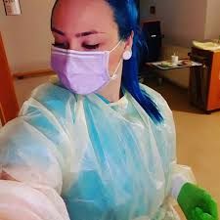
Infektions-
intervention
Gastroenteritiden / Viral
Maßnahmen bei Noro-Virus-Infektionen
Organisation
  Die einzusetzenden Hände- und ggf. Flächendesinfektionsmittel müssen als „begrenzt viruzid Plus“ oder „viruzid“ deklariert sein.
  Die Beschäftigten müssen über Eigenschaften von Noro-Viren und Noro-Infektionen umfassend informiert sein. Es muss klar sein, wie sie sich bei einer Eigenerkrankung zu verhalten haben.
  Es ist abzuklären, ob eine Meldepflicht vorliegt gemäß
    §6 Abs. 2 a IfSG (erkrankte Person hat Kontakt mit Lebensmitteln) oder
    §6 Abs. 2 b IfSG (epidemischer Zusammenhang)
  In WGs und stationären Einrichtungen:
    Zeitweiliger Ausschluss von Erkrankten vom Gemeinschaftsleben.
    Im Ausbruchsfall Meldung an das Gesundheitsamt, Unterbindung von personeller Fluktuation und Vermeidung von Besuchen.
Ergänzung der Personalhygiene:
  Noro-wirksames Händedesinfektionsmittel verwenden, evtl. verlängerte EWZ beachten.
  Die Pflege erkrankter Patienten erfolgt mit langärmligen Schutzkitteln, Schutzhandschuhen und mehrlagigen Mund-Nasenschutz- oder FFP2-Masken.
  Erkrankte Beschäftige sollen für die Zeit der Symptome + 48 Std. der Arbeit fern bleiben.
Notes:
1: Rechnen Sie für diesen Vortrag ca. 20 – 30 Minuten + ca. 10 Min. Diskussionszeit.
2: Ihr Vortrag wird sehr viel lebendiger, wenn Sie Anschauungsmaterial mitbringen und seine Anwendung demonstrieren:
> Meldeformular
> Noro-wirksames Hände- und Flächendesinfektionsmittel
> Schutzhandschuhe, Schutzschürze, Schutzkittel
Mund-Nasenschutz
> Behältnis zur Entsorgung von kontaminierten Abfällen
> Eimer und Lappen
> Matratzenschutz

Slide 27

Infektions-
intervention
Gastroenteritiden / Viral
Umgebungshygiene bei Noro-Virus-Infektionen
Ergänzung der Umgebungshygiene in WGs und stationären Einrichtungen:
  Medizinprodukte und Utensilien möglichst patientengebunden verwenden (zumindest für Dauer der Erkrankung), sonst Wisch-desinfektion vor der Verwendung bei anderen Patienten.
  Verwendung Noro-wirksamer Flächendesinfektionsmittel.
  Bei der sofortigen Desinfektion von kontaminierten Flächen / Gegenständen:
    Schutzhandschuhe verwenden,
    Schmutz mit Desinfektionsmittel getränktem Haushaltstuch auf-nehmen,
    danach wischdesinfizieren,
    Handschuhe ausziehen, verwerfen und Hände desinfizieren.
  Patientennahe Flächen täglich und nach Kontamination wisch-desinfizieren.
  Abfall und Wäsche:
    Kontaminierte Abfälle in kleinen Plastikbeuteln sammeln. Wenn voll: dem Restmüll zugeben.
    Schmutzwäsche getrennt sammeln und waschen. Desinfizierende Programme anwenden (>60°C + desinfizierendes Waschmittel).
  Bzgl. Geschirr und Besteck bleibt es bei der Basishygiene.
  Nach überstandener Erkrankung ist eine Schlussdesinfektion des betreffenden Zimmers anzuraten.
Notes:
1: Rechnen Sie für diesen Vortrag ca. 20 – 30 Minuten + ca. 10 Min. Diskussionszeit.
2: Ihr Vortrag wird sehr viel lebendiger, wenn Sie Anschauungsmaterial mitbringen und seine Anwendung demonstrieren:
> Meldeformular
> Noro-wirksames Hände- und Flächendesinfektionsmittel
> Schutzhandschuhe, Schutzschürze, Schutzkittel
Mund-Nasenschutz
> Behältnis zur Entsorgung von kontaminierten Abfällen
> Eimer und Lappen
> Matratzenschutz

Slide 28

Infektions-
intervention
Gastroenteritiden / CDI
Eigenschaften von Clostridium difficile (Cd)
Clostridien sind sporenbildende anaerobe Bakterien. Zur Gruppe der Clostridien gehören u.a. die Erreger von Tetanus, Gasbrand, oder Botulismus.
Clostridium difficile (Cd) ist in der unbelebten Umwelt viel vertreten und kann auch im Darm von Mensch und Tier vorhanden sein. Eine solche Kolonisation ist normalerweise symptomlos und hat keinen Krankheitswert.
Cd ist jedoch in der Lage, Toxine zu bilden, die schwere, komplikationsbehaftete Durchfallerkrankungen (CDI oder CDAD) eine massive Schädigung der Colonmukosa (CD gehört zum Penetrationstyp) verursachen können.
CDI entsteht meist in Verbindung mit bestimmten Cd-Stämmen und einer vorausgegangenen Antibiotika-Therapie. Eine durch Antibiotika-Gabe geschädigte Darmflora begün-stigt eine massenhafte Verbreitung von Cd und die damit verbundene Toxinvermehrung.
Cd-Sporen sind wie ebenso wie andere Clostridien-Sporen extrem Desinfektionsmittel-resistent.
Notes:
1: Rechnen Sie für diesen Vortrag ca. 20 – 30 Minuten + ca. 10 Min. Diskussionszeit.
2: Ihr Vortrag wird sehr viel lebendiger, wenn Sie Anschauungsmaterial mitbringen und seine Anwendung demonstrieren:
> Meldeformular
> Noro-wirksames Hände- und Flächendesinfektionsmittel
> Schutzhandschuhe, Schutzschürze, Schutzkittel
Mund-Nasenschutz
> Behältnis zur Entsorgung von kontaminierten Abfällen
> Eimer und Lappen
> Matratzenschutz

Slide 29
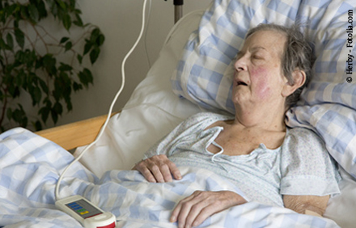
Infektions-
intervention
Gastroenteritiden / CDI
Krankheitsbild
CDI ist in den Krankenhäusern z. Zt. ein großes Problem:
  Normalerweise sind ca. 5% der Erwachsenen mit Cl. difficile besiedelt. Im Krankenhaus sind es 20-40%.
  1% der antibiotisch behandelten Pat. entwickeln CDI.
  Ausbrüche mit hoher Letalität sind bereits vorgekommen.
Entstehungsformen:
  Endogen: Cd befindet sich bereits im Darm des Pat. und breitet sich unter Einflussnahme von Antibiotika aus.
  Exogen Cd wird fäkal-oral übertragen.
Symptome: akute, wässrige, sehr schmerzhafte, etvl. blutige Durchfälle.
Komplikationen: Massiver Flüssigkeits-, Elektrolyt- und Eiweißverlust, Darmperforation, Blutvergiftung.
Krankheitsdauer: wenige Tage bis Monate; Rezidiv in 30% der Fälle.
Ausscheidung: Während der Symptome massenhaft, danach weniger, Faustregel: Dauer der akuten Erkrankung + 48 Std.
Diagnose: Symptome, Toxinnachweis, Kultur.
Therapie: Flüssigkeits- und Elektrolytausgleich, Absetzen der auslösenden Medikamente, Gabe Cd-wirksamer Antibiotika (Metronidazon, Vancomycin), evtl. Mikrobiotransfer, evtl. chir. Eingriff.
Notes:
1: Rechnen Sie für diesen Vortrag ca. 20 – 30 Minuten + ca. 10 Min. Diskussionszeit.
2: Ihr Vortrag wird sehr viel lebendiger, wenn Sie Anschauungsmaterial mitbringen und seine Anwendung demonstrieren:
> Meldeformular
> Noro-wirksames Hände- und Flächendesinfektionsmittel
> Schutzhandschuhe, Schutzschürze, Schutzkittel
Mund-Nasenschutz
> Behältnis zur Entsorgung von kontaminierten Abfällen
> Eimer und Lappen
> Matratzenschutz

Slide 30
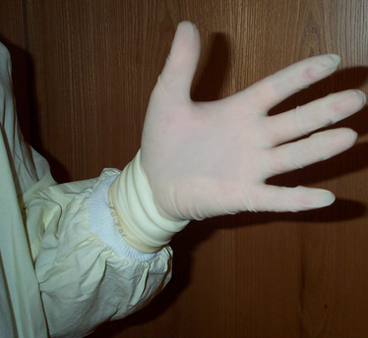
Infektions-
intervention
Gastroenteritiden / CDI
Hygienemaßnahmen
Abklärung der Ansteckungsgefahr:
  Bei Krankenhausentlassungen abklären, ob Ansteckungsgefahr noch vorliegt.
  Wenn seit 48 Std. keine Symptome mehr feststellbar sind reicht Basishygiene.
  Anderenfalls für begrenzte Zeit besondere Hygienemaßnahmen.
  Bei widersprüchlichen Angaben Rezidiv in Betracht ziehen.
Meldepflicht:
  Normalerweise keine Arztmeldepflicht gemäß §6 IfSG.
  Ausnahme 1: CDI-Ausbruch, Ausnahme 2: Cd vom Ribotyp 027.
Unterbringung (betrifft WGs und stationäre Einrichtungen):
  Für Dauer der Ansteckungsfähigkeit räumliche Isolierung (mit GA abstimmen), eigene Toilette, eigene Nasszelle,
  kein Gemeinschaftsleben, kein Kontakt mit Personen unter Antibiose. Abwägen, ob Besuch möglich ist.
Personalhygiene:
  Schutzhandschuhe und Schutzkittel vor und bei körperlichen Kontakten mit Erkrankten und vor Kontakt mit Biostoffen (z. B. Fäkalien).
  Keine sporizide Händedesinfektion möglich. Daher sind Schutzhandschuhe doppelt wichtig.
  Nach mögl. Kontamination erst Hände desinfizieren, dann waschen und anschließend trocknen.
Notes:
1: Rechnen Sie für diesen Vortrag ca. 20 – 30 Minuten + ca. 10 Min. Diskussionszeit.
2: Ihr Vortrag wird sehr viel lebendiger, wenn Sie Anschauungsmaterial mitbringen und seine Anwendung demonstrieren:
> Meldeformular
> Noro-wirksames Hände- und Flächendesinfektionsmittel
> Schutzhandschuhe, Schutzschürze, Schutzkittel
Mund-Nasenschutz
> Behältnis zur Entsorgung von kontaminierten Abfällen
> Eimer und Lappen
> Matratzenschutz

Slide 31
Infektions-
intervention
Gastroenteritiden / CDI
Umgebungshygiene
Ergänzung der Umgebungshygiene in WGs und stationären Einrichtungen:
  Medizinprodukte und Utensilien strikt patientengebunden verwenden (zumindest für Dauer der Erkrankung).
  Flächendesinfektion: Unmittelbare Umgebung des Erkrankten und Sanitärbereich täglich und sofort nach Kontamination mit spori-ziden Flächendesinfektionsmittel wischdesinfizieren.
  Bei der sofortigen Desinfektion von kontaminierten Flächen / Gegenständen:
    Schutzhandschuhe verwenden,
    Schmutz mit Desinfektionsmittel getränktem Haushaltstuch aufnehmen,
    danach wischdesinfizieren,
    Handschuhe ausziehen, verwerfen und Hände desinfizieren.
  Abfall und Wäsche:
    Kontaminierte Abfälle in kleinen Plastikbeuteln sammeln. Wenn voll: dem Restmüll zugeben.
    Schmutzwäsche getrennt sammeln und waschen. Desinfizierende Programme anwenden (>60°C + desinfizierendes Waschmittel, besser Kochwäsche bei 90°C).
  Bzgl. Geschirr und Besteck bleibt es bei der Basishygiene.
  Nach überstandener Erkrankung ist eine Schlussdesinfektion des betreffenden Zimmers mit sporiziden Mitteln anzuraten.
Notes:
1: Rechnen Sie für diesen Vortrag ca. 20 – 30 Minuten + ca. 10 Min. Diskussionszeit.
2: Ihr Vortrag wird sehr viel lebendiger, wenn Sie Anschauungsmaterial mitbringen und seine Anwendung demonstrieren:
> Meldeformular
> Noro-wirksames Hände- und Flächendesinfektionsmittel
> Schutzhandschuhe, Schutzschürze, Schutzkittel
Mund-Nasenschutz
> Behältnis zur Entsorgung von kontaminierten Abfällen
> Eimer und Lappen
> Matratzenschutz

Slide 32
Infektions-
intervention
Skabies (Krätze)
Notes:
1: Rechnen Sie für diesen Vortrag ca. 20 – 30 Minuten + ca. 10 Min. Diskussionszeit.
2: Ihr Vortrag wird sehr viel lebendiger, wenn Sie Anschauungsmaterial mitbringen und seine Anwendung demonstrieren:
> Meldeformular
> Noro-wirksames Hände- und Flächendesinfektionsmittel
> Schutzhandschuhe, Schutzschürze, Schutzkittel
Mund-Nasenschutz
> Behältnis zur Entsorgung von kontaminierten Abfällen
> Eimer und Lappen
> Matratzenschutz

Slide 33
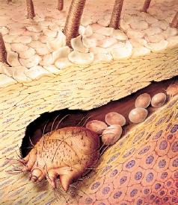
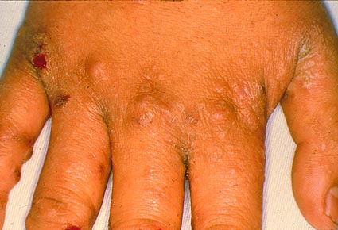
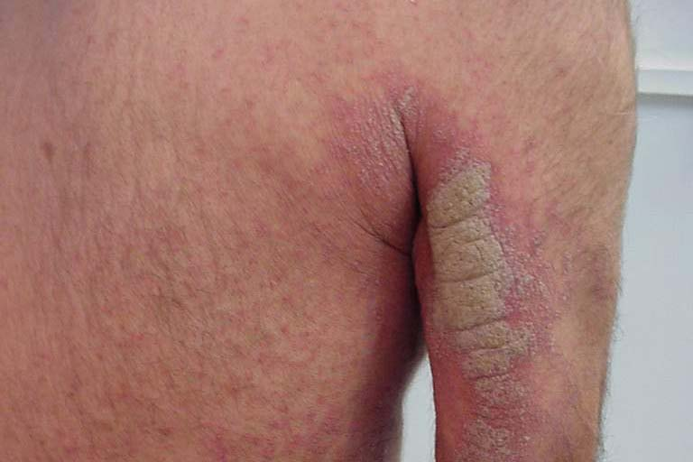
Infektions-
intervention
Skabies / Krankheitsbild
Infektionsquelle: ist einzig und allein der Mensch.
Pathogenese: Begattete Weibchen bohren sich in die Haut und legen dort Eier und Kot ab und bewirken eine allergische Reaktion.
Übertragung: meist erfolgt die Übertragung durch längeren Kontakt von Haut zu Haut, evtl. auch indirekt über die vom Erkrankten benutzten Textilien (z. B. Bettwäsche).
Symptome und Inkubationszeit: Juckreiz und Hautausschlag, ca. nach ca. 5 - 6 Wochen nach Ansteckung. Befallen sind v. a. die Hände, Hautfalten, Ellbogen, Achselhöhlen, Brustwarzen, Anal- und Genitalregion und Füße.
Ansteckungsfähigkeit evtl. schon in der Inkubationszeit, sicher aber in der Zeit von Beginn der Symptome bis zur Behandlung.
Diagnose: Inspektion auf Bohrgänge, Mikroskopie anahnd von Hautgeschabsel, Klebebandtest, Dermatoskopie (optische Untersuchung).
Therapie: Behandlung mit Creme (z. B. Ifectoscab®) oder syste-misch (z. B. Scabioral®).
Sonderformen:
  „Gepflegte Skabies“: sehr dezente, untypische Symptome.
  Scabies crustosa: Borkenbildung, Schuppung, geringer Juckreit, sehr hohe Milbenzahl, hochansteckend.
Notes:
1: Rechnen Sie für diesen Vortrag ca. 20 – 30 Minuten + ca. 10 Min. Diskussionszeit.
2: Ihr Vortrag wird sehr viel lebendiger, wenn Sie Anschauungsmaterial mitbringen und seine Anwendung demonstrieren:
> Meldeformular
> Noro-wirksames Hände- und Flächendesinfektionsmittel
> Schutzhandschuhe, Schutzschürze, Schutzkittel
Mund-Nasenschutz
> Behältnis zur Entsorgung von kontaminierten Abfällen
> Eimer und Lappen
> Matratzenschutz

Slide 34
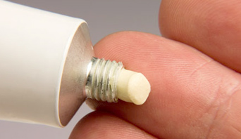
Infektions-
intervention
Skabies / Maßnahmen
im Einzelfall bei gewöhnlicher Skabies
Organisatorisches (schon im Verdachtsfall):
  Orientierung an RKI-Ärzteratgeber zu Skabies
  Informationsfluss sichern.
  Zahl der Kontaktpersonen beschränken.
  Schnellstmögliche Diagnose und Therapie durch Dermatologen.
  Zeitgleiche Behandlung der Betroffenen und der Kontaktpersonen.
  Personengeb. Verwendung von Medizinprodukten und Utensilien.
PSA (für die Dauer der Ansteckungsfähigkeit):
  Gefährdet sind Hände und Unterarme. Daher langärmliger Schutzkittel und Schutzhandschuhe bei allen körperlichen Kontakten mit infektiösen bzw. infektionsverdächtigen Patienten.
Therapie:
  Betrifft Erkrankten und evtl. enge Kontaktpersonen.
  Erfolgt im Regelfall als Ganzkörperbehandlung mit Creme gemäß Packungsbeilage.
  Direkt danach keine Ansteckungsgefahr. Nachkontrolle nach 14 Tagen.
Umgebungshygiene (nach Ende der Ansteckungsfähigkeit):
  Kleidung, Wäsche etc. bei 60°C waschen / Alternativ können die Textilien in Plastiksäcke verpackt für 72 Std. bei mind. 21°C gelagert werden.
  Bett abziehen, absaugen und komplett neu beziehen.
  Polstermöbel, Kissen, Teppiche etc. gründlich absaugen.
Notes:
1: Rechnen Sie für diesen Vortrag ca. 20 – 30 Minuten + ca. 10 Min. Diskussionszeit.
2: Ihr Vortrag wird sehr viel lebendiger, wenn Sie Anschauungsmaterial mitbringen und seine Anwendung demonstrieren:
> Meldeformular
> Noro-wirksames Hände- und Flächendesinfektionsmittel
> Schutzhandschuhe, Schutzschürze, Schutzkittel
Mund-Nasenschutz
> Behältnis zur Entsorgung von kontaminierten Abfällen
> Eimer und Lappen
> Matratzenschutz

Slide 35

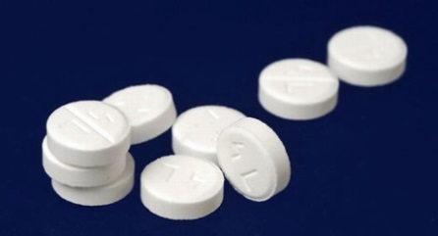
Infektions-
intervention
Skabies / Maßnahmen
im Ausbruchsfall
„Ausbruch“ heißt, dass zwei oder mehr Fälle in einem zeitlichen und räumlichen Zusammenhang stehen.
Betrifft WGs und stationäre Einrichtungen und verlangt dort Ergänzungen zur beschriebenen Vorgehensweise.
Alle zu treffenden Maßnahmen sollen von einem „Führungsteam“ getroffen werden. Zusammensetzung:
  Leitungsperson und Hygienebeauftragte(r) der Einrichtung
  Erfahrener Arzt und Vertreter des Gesundheitsamtes
  Ggf. Betriebsmedizinier, Hausärzte betroffener Bewohner
Das Führungsteam erstellt einen Therapie- und Maßnahmen-plan und klärt die Kostenfrage.
Zeitgleiche Untersuchung aller Bewohner und Beschäftigten.
Möglichst zeitgleiche Behandlung aller Erkrankten und engen Kontaktpersonen (meist systemisch).
Während der Ansteckungsgefahr ist in stationären Einrich-tungen die Fluktuation von Patienten und Personal weitgehend zu unterbinden.
Therapiekontrolle 2 – 6 Wochen nach Therapie. Bei Erfolg Rücknahme der speziellen Maßnahmen.
Notes:
1: Rechnen Sie für diesen Vortrag ca. 20 – 30 Minuten + ca. 10 Min. Diskussionszeit.
2: Ihr Vortrag wird sehr viel lebendiger, wenn Sie Anschauungsmaterial mitbringen und seine Anwendung demonstrieren:
> Meldeformular
> Noro-wirksames Hände- und Flächendesinfektionsmittel
> Schutzhandschuhe, Schutzschürze, Schutzkittel
Mund-Nasenschutz
> Behältnis zur Entsorgung von kontaminierten Abfällen
> Eimer und Lappen
> Matratzenschutz

Slide 36
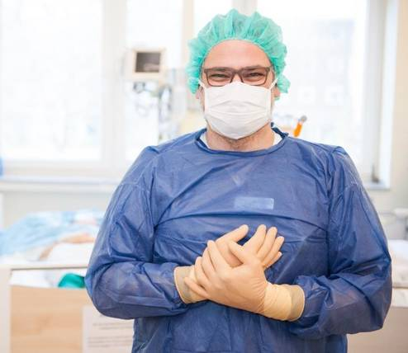
Infektions-
intervention
Skabies / Maßnahmen
bei Scabies crustosa
Bei Scabies crustosa können aufgrund der Schuppenbildung und der hohen Milbenanzahl auch kurzzeitige Hautkontakte und Kontakte mit kontaminierten Textilien zu Übertragungen führen.
Sofortige Isolierung, keine Teilnahme am Gemeinschaftleben und möglichst stationäre Behandlung für die Dauer der Ansteckungsfähigkeit.
Alle Kontaktpersonen (nicht nur die „engen“) und alle Personen, die Kontakt mit kontaminierten Textilien hatten sind zu ermitteln und zeitgleich mit den Erkrankten zu therapieren.
Therapie:
  Salbentherapie (z. B. Permethrin 5% oder 25%), mind. 2 Behandlungszyclen
  oder Behandlung mit Ivermectin (oral) .
  Kontrolle nach 14 Tg. und 4 – 6 Wochen nach Therapie.
Intensivierung der umgebungsbezogenen Maßnahmen:
  Täglicher Kleidungs- und Bettwäschewechsel bis mind. 1 Tag nach zweiter Behandlung.
  Tägliche Reinigung des Zimmers incl. Gebrauchsgegenstände
  Matratzen nach Behandlung dekontaminieren oder mind. 7 Tage trocken bei 21°C lagern.
Notes:
1: Rechnen Sie für diesen Vortrag ca. 20 – 30 Minuten + ca. 10 Min. Diskussionszeit.
2: Ihr Vortrag wird sehr viel lebendiger, wenn Sie Anschauungsmaterial mitbringen und seine Anwendung demonstrieren:
> Meldeformular
> Noro-wirksames Hände- und Flächendesinfektionsmittel
> Schutzhandschuhe, Schutzschürze, Schutzkittel
Mund-Nasenschutz
> Behältnis zur Entsorgung von kontaminierten Abfällen
> Eimer und Lappen
> Matratzenschutz

Slide 37
Vielen Dank für
Ihre Aufmerksamkeit!
Fragen
    Diskussionen
        Anregungen

